Slide 1

2025
WEB ENGINEERING
Web工程汇报
组长：陈旻昊
组员： 高乐恬、韩雨飞、郝蔚宁、谢锦添、马旭辰
第三小组

Slide 2

目 录
C O N T E N T S
1
2
3
4
Web设计与构建
Web application design
and construction
Web测试与运维
Web test
and maintain
Web性能与可用性
Web performance
and usability
Web安全性
Web
security

Slide 3


01
Web设计与构建
Web application design
and construction
第三小组

Slide 4
Web设计
Web design
A
首页加载时间≤2秒（CDN加速图片）
模块 | 功能描述
用户管理 | 注册/登录、个人资料编辑、注销
美食浏览 | 按分类（菜系/评分/距离）筛选、搜索（关键词）、热门推荐
点评互动 | 发布/编辑点评、点赞/收藏、评论回复
商家信息 | 商家主页（菜单、位置、营业时间）、商家认证（需后台审核）
消息通知 | 系统通知（如点评被回复）、商家回复提醒
B
密码加密存储、防御XSS/SQL注入
C
支持移动端/PC端响应式布局

Slide 5
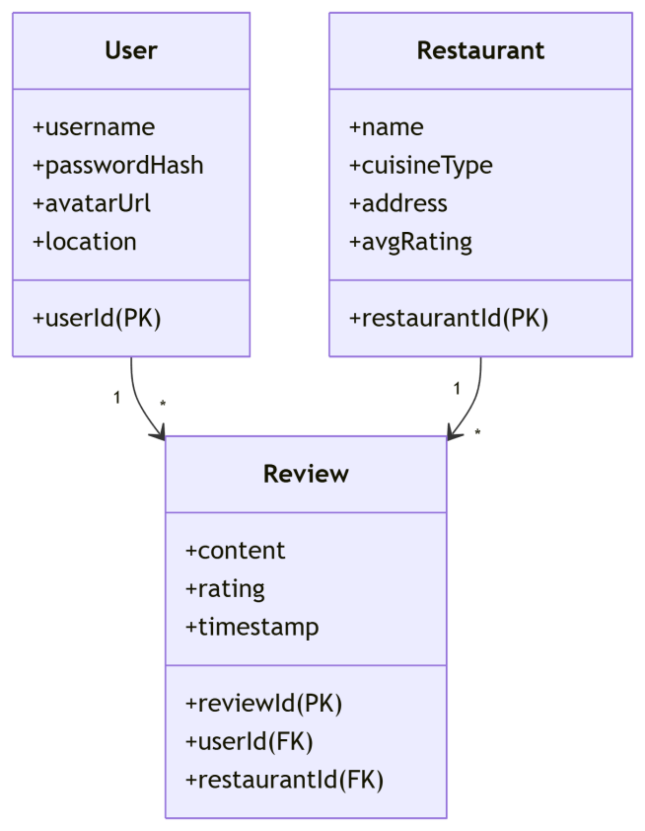
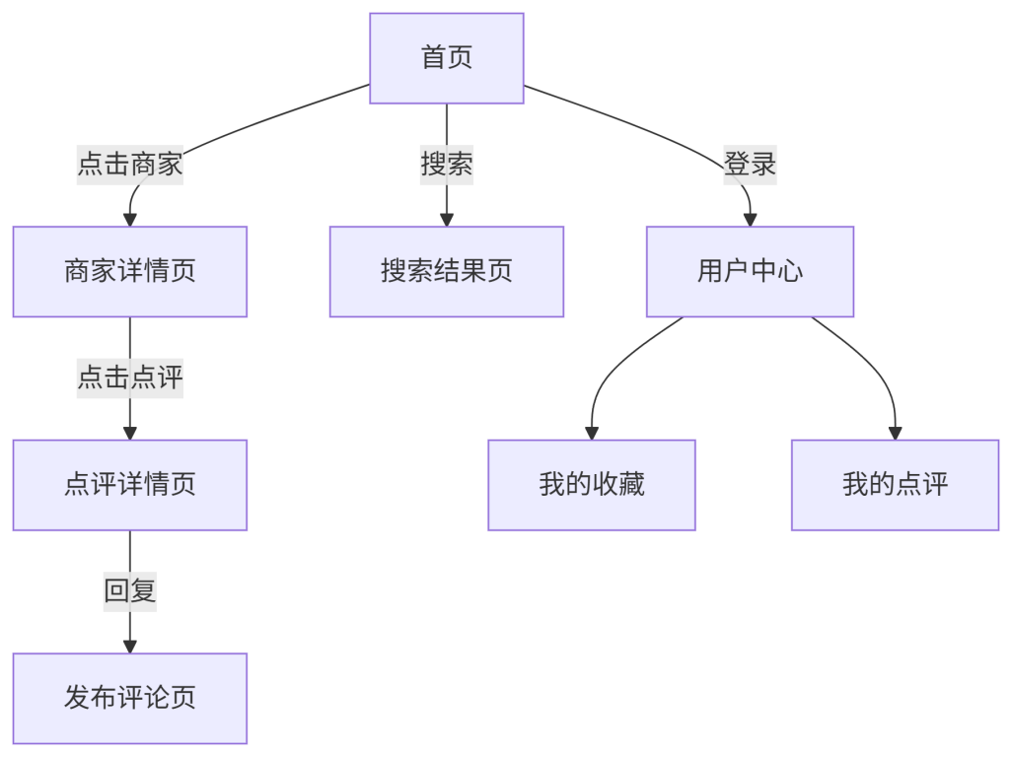
Web设计
Web design
内容建模
超文本建模

Slide 6
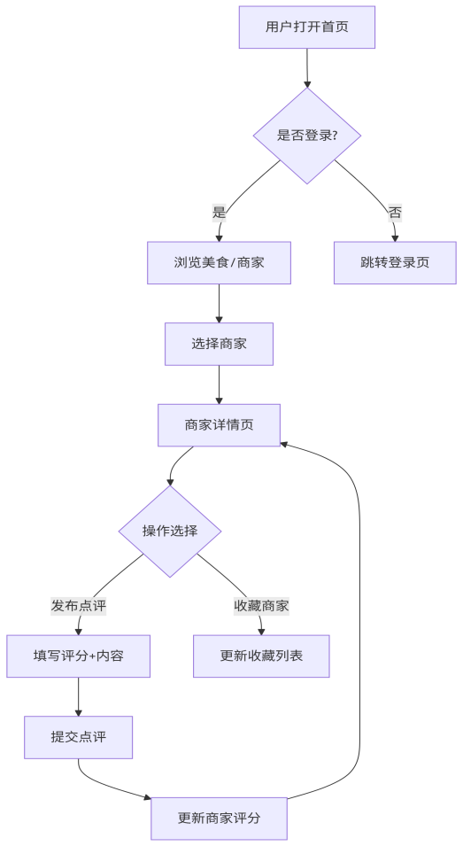
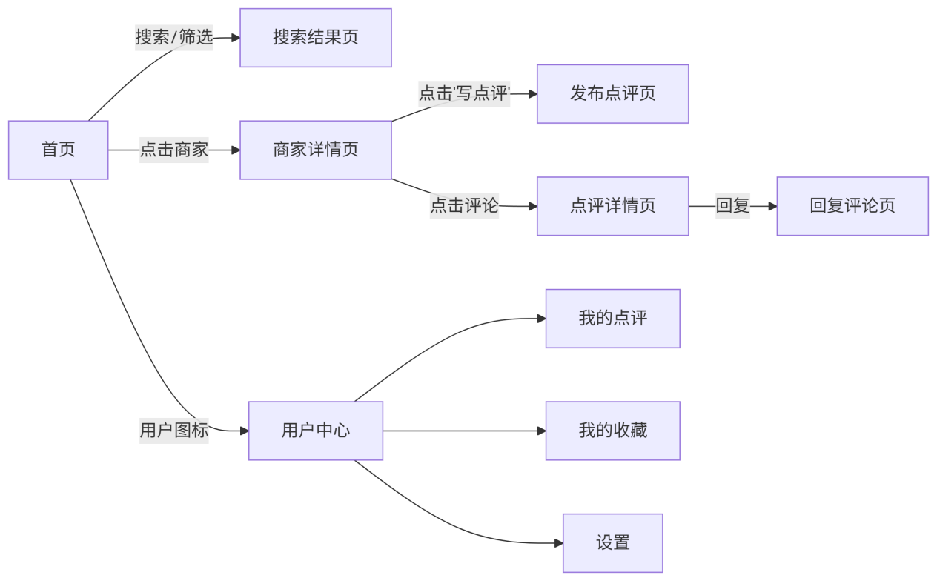
Web设计
Web design
核心功能流程图
页面导航流程图

Slide 7
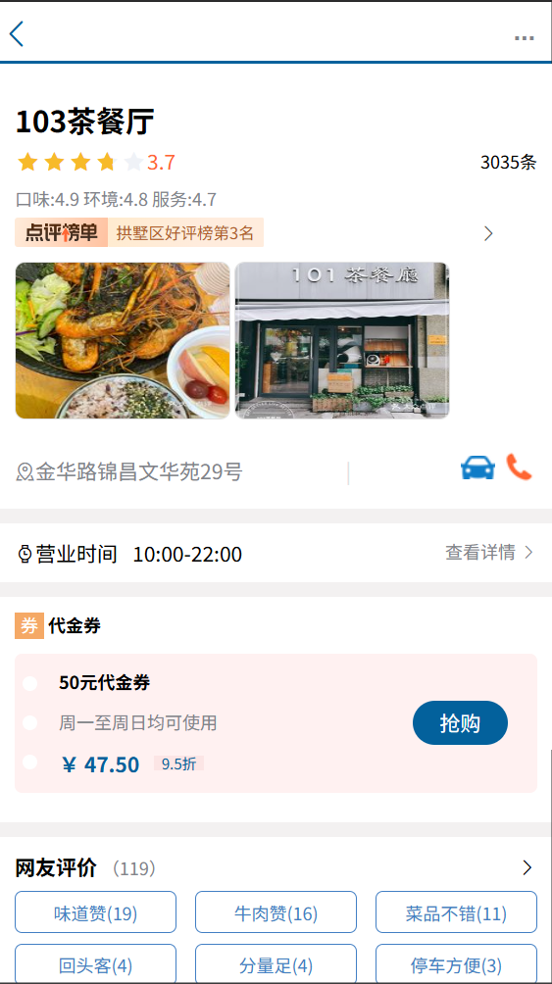
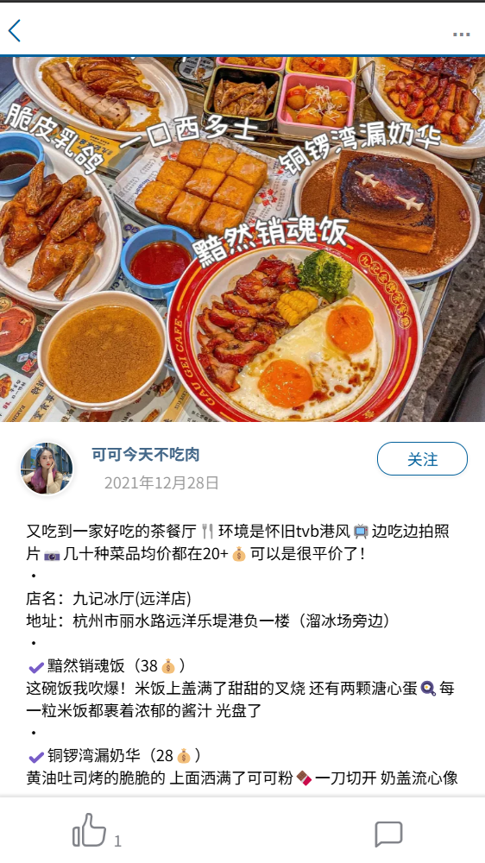
页面展示
Page show
A
商家详情页
B
帖子详情页

Slide 8
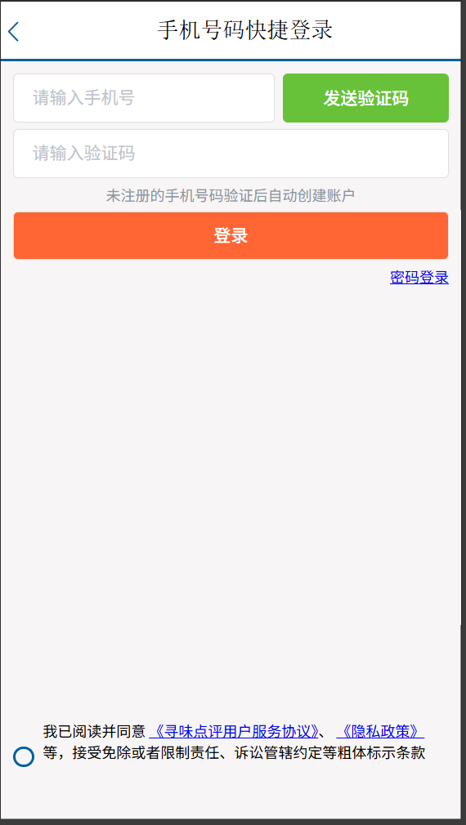
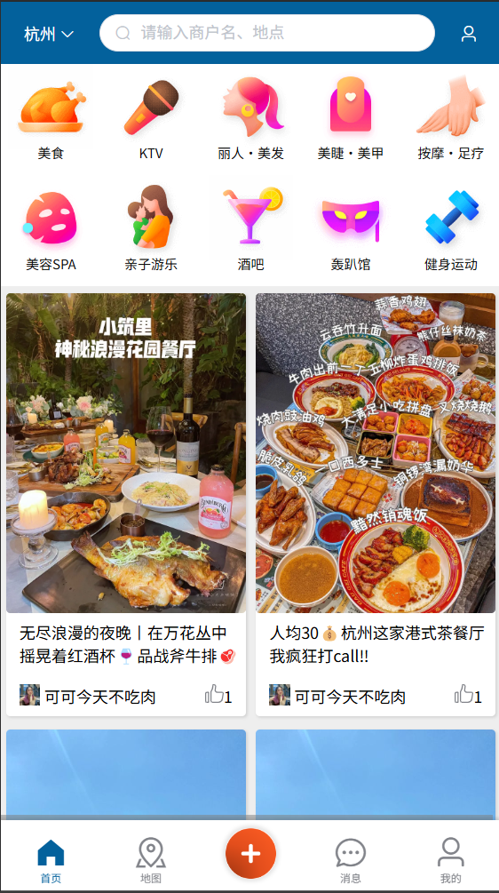
页面展示
Page show
C
用户登录页
D
主页

Slide 9
02
Web测试与运维
Web test and maintain
第三小组

Slide 10
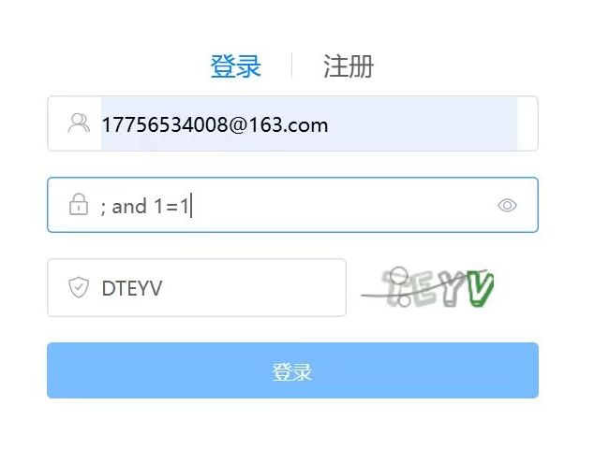
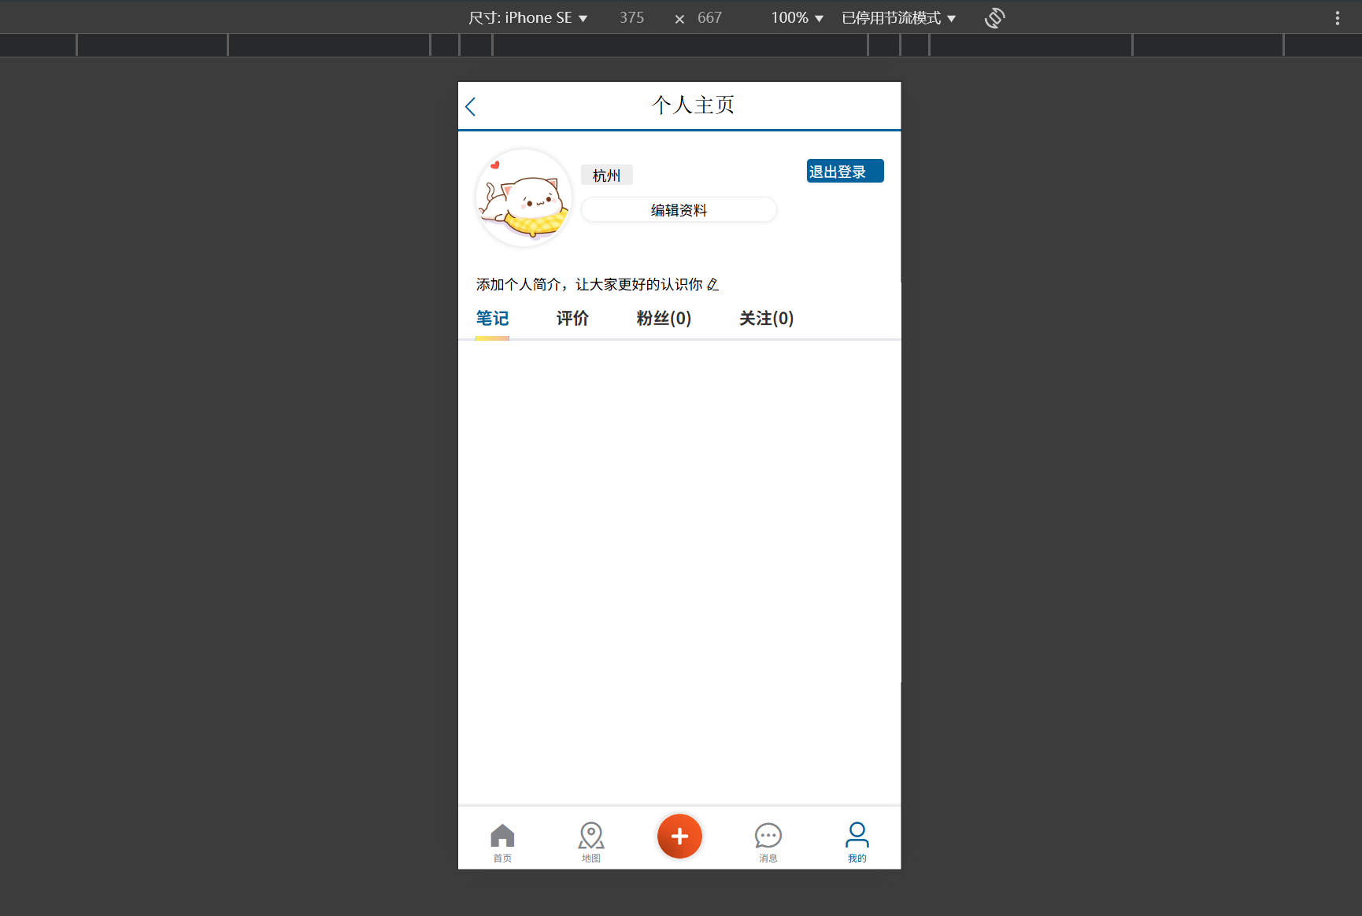
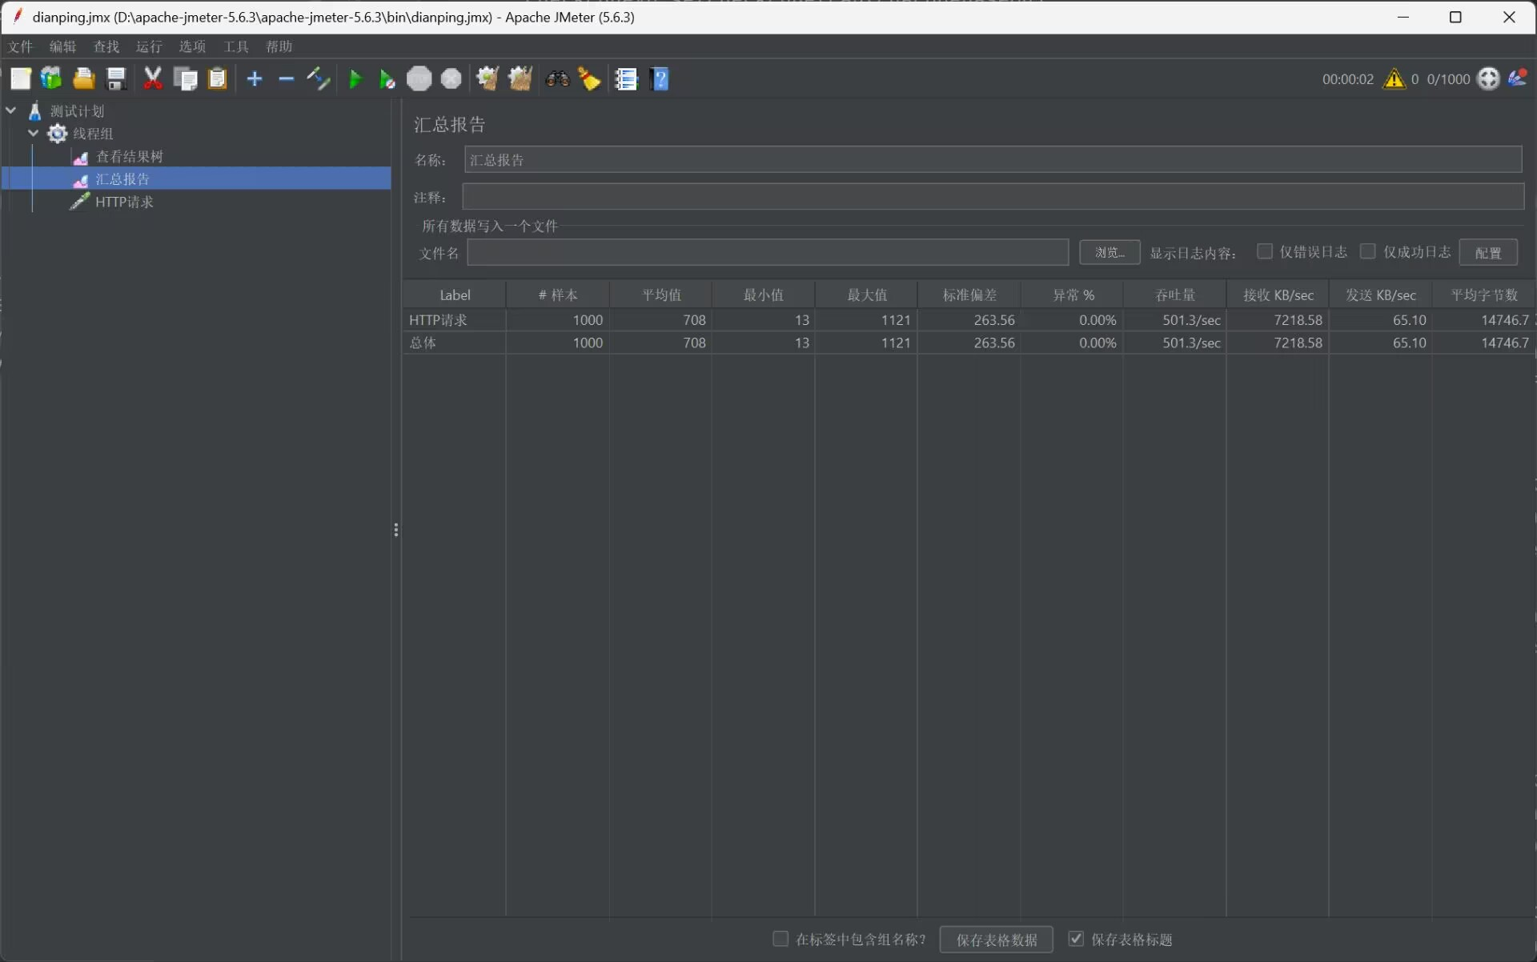
Web测试
Web test
三方面测试
使用了预编译语句技术防止了SQL注入
运用了响应式布局技术，成功适配了PC以及移动端
网站性能符合要求，能够处理并发的大量请求
SQL注入测试
UI适配测试
接口压力测试

Slide 11
Web 运维
Web maintain
SEO优化
关键词研究
点评内容SEO化
使用工具挖掘本地用户搜索习惯，优先选择搜索量高、竞争度中低的长尾词
在用户发布点评时，引导填写“标签”或“关键词”，自动生成页面/tags，为热门商家创建“常见问题”板块，内容来自用户高频点评
内链建设
对抗低质内容
在商家详情页底部添加“相关推荐”模块，链接到同区域或同类型的其他商家，首页展示“本周热门点评”，链接到具体商家页
设置点评最低字数限制（如100字），过滤无意义短评，同时通过算法优先展示带图片、长文本、高互动（点赞/回复）的点评

Slide 12
03
Web性能与可用性
Web performance and usability
第三小组

Slide 13

性能优化
Performance optimization
前后端优化
A
首屏渲染优化
关键渲染路径优化，内联关键CSS，异步加载非关键CSS/JS，只渲染可视区域内的商家卡片
B
数据加载策略
根据用户行为预测可能访问的下个页面预加载数据，同时缓存用户最近使用的位置，减少定位请求
C
高并发处理
使用多级缓存架构，热门商家信息缓存5-10分钟，读写分离，商家信息读多写少，使用主从复制

Slide 14




可用性优化
Usability optimization
搜索体验
添加搜索联想、错别字容错，同时通过历史记录+热门搜索来展示个性化搜索建议，并针对空结果优化，对空结果显示相近品类或附近热门商家
信息架构与导航
内容呈现
使用三级分类体系：地区→商圈→品类，层级不超过3层，并自动填充用户常去城市/上次搜索品类
突出关键信息，评分、人均、距离用色块高亮；过滤敏感内容，自动隐藏含不当语言的评论

Slide 15
04
Web安全性
Web security
第三小组

Slide 16

可能隐患
Possible hidden trouble
身份认证与权限控制
用户输入与数据处理
未对所有接口进行统一权限验证，部分功能如点赞、收藏可被未登录用户访问，且JWT 默认不加密，若泄漏将导致会话劫持
用户笔记输入可能包含 JavaScript 脚本，未做 XSS 防护，且用户请求未进行 CSRF 防护，易造成用户会话伪造攻击
3%-9%
隐患存在率
缓存和数据存储层
通信层与接口暴露
电商、物联网及IPv6等领域仍面临数据泄露、协议缺陷、源代码漏洞等风险
，需持续强化安全防护体系。
Redis 未配置访问密码或限制IP绑定，且用户验证码、手机号等信息明文缓存，敏感数据无加密处理
开发环境未启用 HTTPS，存在中间人攻击风险

Slide 17

改进措施
Improving actions
引入 Spring Security 实现统一权限控制
01
04
CSRF防护策略
配置 Spring Security 拦截所有接口请求，所有需要登录的功能统一通过认证过滤器校验，匿名访问接口配置白名单路径
开启 CSRF Token 策略，对表单类操作接口增加 X-CSRF-TOKEN，验证 Referer 和 Origin 头，防止外站伪造请求
防止跨站脚本（XSS）攻击
02
05
Redis安全优化
后端使用 Jsoup 清洗用户输入内容，保留基本HTML结构、去除脚本内容，前端统一使用转义函数显示用户生成内容
修改 Redis 配置，敏感信息仅缓存5分钟，并设置合理前缀区分业务缓存与用户数据
防止SQL注入
03
06
登录限流与验证码防刷
禁止拼接SQL语句，统一采用MyBatis Plus封装条件构造器
引入基于 IP 和手机号的限流机制，同一手机号在1分钟内最多请求验证码3次，超限返回错误码

Slide 18
THANKS
谢谢观看
第三小组

